Slide 1
Java
Исключения в Java try/catch/finally, throw/throws, checked/unchecked exceptions, yourown
Лекция 8

Slide 2
План лекции
Исключения в Java, их типы и конструкции использования.
Создание собственных исключений.
Примеры

Slide 3
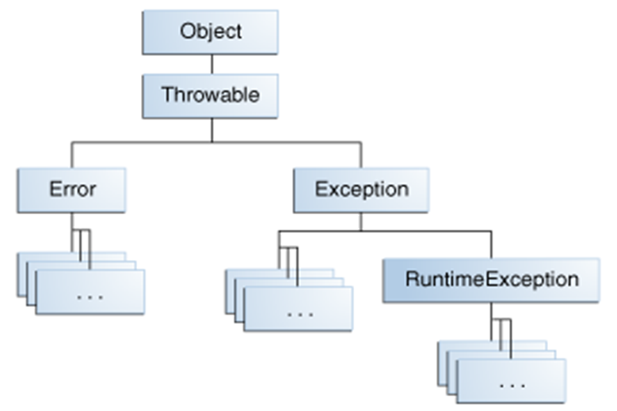
Исключения

Slide 4
Исключения
Throwable — базовый класс для всех исключительных ситуаций.
Error — базовый класс для исключительных ситуаций. Описывает внутренние ошибки и ситуации, возникающие в связи с нехваткой ресурсов в исполняемой системе Java. (нельзя сгенерировать самостоятельно)
Exception — это базовый класс для всех тех исключений, с которыми мы имеем дело в программах.
RuntimeException – ошибка времени выполнения. Ее обработка не обязательна. Возникает вследствие ошибок программирования.

Slide 5
Исключения
RuntimeException
неверное приведение типов
выход за пределы массива
обращение к методу (полю) объекта, представляющий пустую ссылку null.
Exception:
попытка чтения по достижении конца файла
попытка открыть несуществующий файл

Slide 6
Исключения
Исключения типа RuntimeException практически всегда возникают по вине программиста.
К примеру можно избежать возникновение исключений ArrayIndexOutBoundsException или NullPointerException, добавив необходимые проверки.
В спецификации Java любое исключение, производное от класса Error или RuntimeException, называется непроверяемым. Все остальные исключения называются проверяемыми.
class Test {
public static void main(String args[]){
Test test = getNullTest(0);
test.print("Something");
}
private static Test getNullTest(int whatever) {
if(true) {
return null;
} else {
return new Test();
}
}
public void print(String str) {
System.out.println(str);
}
}

Slide 7
Генерация исключений
Существует два варианта генерации исключений
автоматическая
программная.
Автоматическая генерация исключения производится, если Java-машина обнаруживает некоторую ошибку, например, деление на ноль, ошибку приведения типов или обращение к полям и методам объекта по объектной ссылке, значение которой null.

Slide 8
Генерация исключений
Программная генерация производится с помощью оператора throw:
throw new IllegalArgumentException(“The argument should be grater than zero");
При этом, если исключение не обрабатывается в данном методе, в описании метода должна стоять директива throws.
public InputStream getFileStream() throws IOException{
return new FileInputStream(“file.txt”);
}

Slide 9
Обработка исключений
try {
…
} catch(SomeException1 e) {
…
} catch(SomeException2 e) {
…
} finally {
…
}
since Java 7
try {
…
} catch(SomeException1 | SomeException2 e) {
…
} finally {
…
}

Slide 10
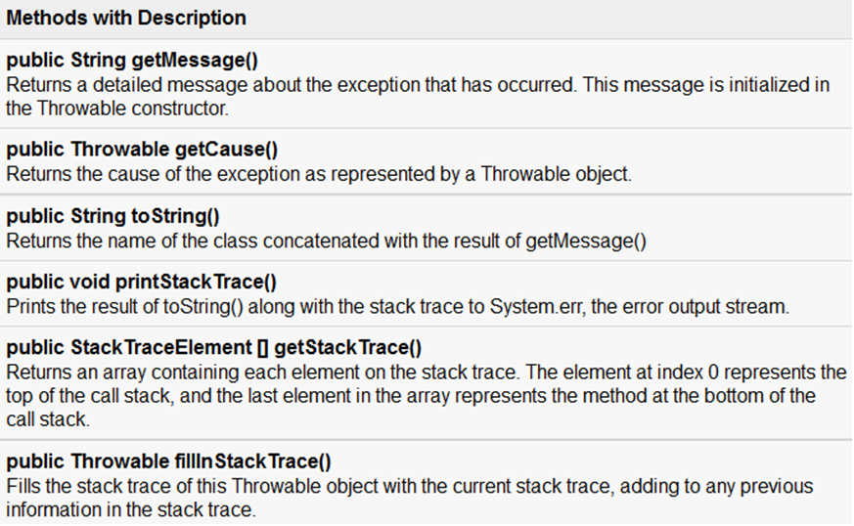
Методы Exception
String getMessage() | Возвращает текстовое сообщение
String getLocalizedMessage() | Возвращает локализованное сообщение (для разных локалей)
Throwable getCause() | Источник исключения
Throwable initCause(Throwable cause) | Инициализация источника исключения
void printStackTrace() | Выводит stacktrace в поток вывода
StackTraceElement[] getStackTrace() | Возвращает массив элементов stacktrace

Slide 11
Использование исключений
public class App {
public static void main(String[] args) {
System.out.println("sout");
throw new Error();
}
}
Exception in thread "main" java.lang.Error...
sout
ИЛИ
sout
Exception in thread "main" java.lang.Error...
буфер сообщений
+-------------------------+
+->| msg2 msg1 msg0 | --> out
/ +-------------------------+ \
/ +-> +--------------+
ВАШЕ ПРИЛОЖЕНИЕ | КОНСОЛЬ|
\ +-> +--------------+
\ /
+----------------------------> err
нет буфера, сразу печатаем

Slide 12
throw new Exception("The End");

